Slide 1

华硕门店点亮系统客户端
-用户使用手册
2018-05

Slide 2
注意事项（必读）
安装前要确保样机本地日期（年-月-日 时:分:秒）的正确性。
1、关于安装：安装时，请关闭杀毒软件，或者杀毒软件提示的时候选择允许安装；
2、如何获取店面编号：请咨询您的店长或直接询问华硕城市督导；
3、关于卸载：请在“控制面板”中的“程序和功能”中进行卸载，如点击右键卸载可能会有设置残留。
4、关于客户端的技术问题，请咨询QQ在线客服319023179。
5、详细安装、使用、卸载流程及注意事项，请参见本使用手册。

Slide 3
目录|CONTENTS
项目概述
客户端下载及安装
客户端开机启动（未注册）
样机注册
客户端版本自动升级
常用功能
壁纸工具
客户端卸载
常见问题
联系我们

Slide 4
项目概述
项目背景
随着华硕在中国业务的飞速发展，对专卖店样机的监管难度不断增强，通过远程管理技术可以提升华硕专卖店出样产品的出样点亮标准化和规范化。

Slide 5
项目概述
项目目标
自动监测联网的样机型号、配置，并自动匹配出样的店面。
自动根据联网的样机型号、配置下载对应的Demo。
自动为联网的样机设置对应的壁纸和屏保，并屏蔽更改权限。
推送上市、促销等公告信息到店面。
动态监测联网的样机开关机时间，视频的播放。
生成出样点亮报告，报告符合/不符合点亮要求的店面。
壁纸个性化设置功能

Slide 6
目录|CONTENTS
项目概述
客户端下载及安装
客户端开机启动（未注册）
样机注册
客户端版本自动升级
常用功能
壁纸工具
客户端卸载
常见问题
联系我们

Slide 7
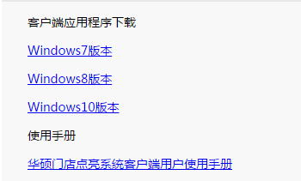
客户端下载及安装
从哪里下载客户端
访问 http://rdm.asus.com.cn/AppDownload/Index
根据样机操作系统版本（win7/win8/win10）来点击相应的链接下载

Slide 8
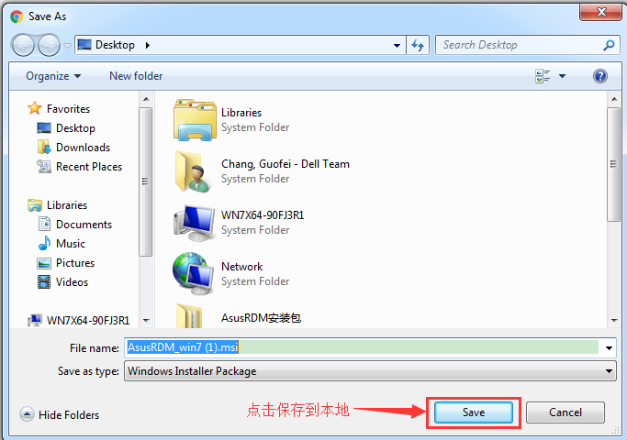
客户端下载及安装
客户端下载
在弹出窗口中点击保存下载到本地目录后再运行安装程序。

Slide 9
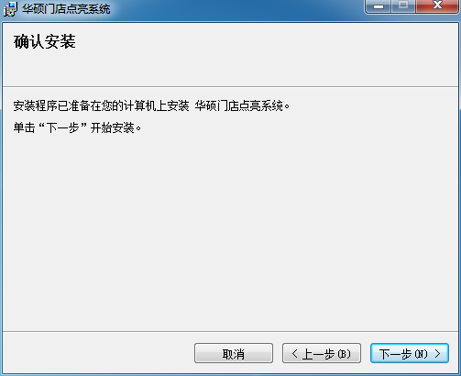
客户端下载及安装
客户端安装
点击下一步继续安装。

Slide 10
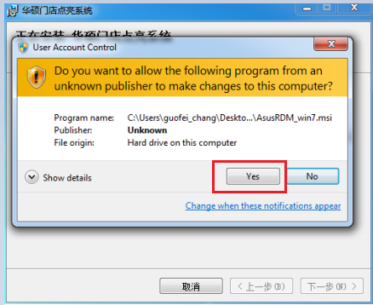
客户端下载及安装
客户端安装
点击Yes给予安装程序管理员权限完成安装，点击No安装则会被取消

Slide 11
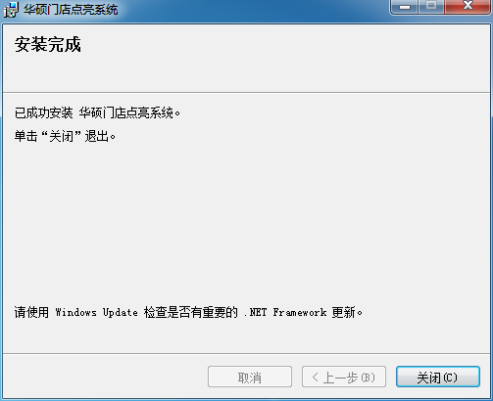
客户端下载及安装
客户端安装
安装完成，点击关闭

Slide 12
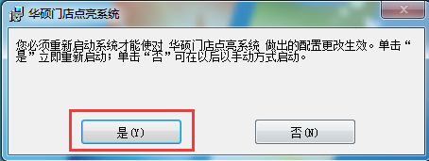
客户端下载及安装
客户端安装
在首次安装完成后客户端需要重启计算机才能使某些配置生效，此处必须点击“是”立即重启电脑，以完成客户端的配置。

Slide 13
目录|CONTENTS
项目概述
客户端下载及安装
客户端开机启动（未注册）
样机注册
客户端版本自动升级
常用功能
壁纸工具
客户端卸载
常见问题
联系我们

Slide 14
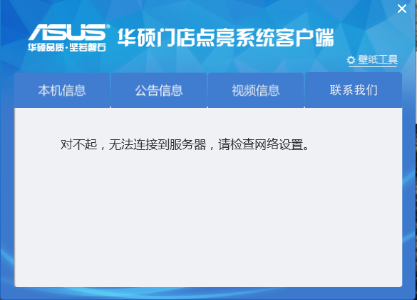
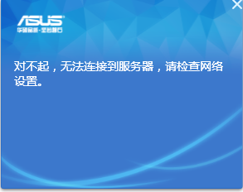
客户端开机启动（未注册）
首次安装重新启动后，若没有网络，客户端会停留在提示界面。
下面全部以全渠道蓝色风格界面进行说明，其它风格界面的操作全部相同
同时在桌面右下角，会弹出无网提示的窗口

Slide 15

客户端开机启动
每次启动后，客户端会自动提示是否要卸载，并倒计时10秒。
点击卸载，将会卸载此客户端，点击忽略将启动客户端
用户无任何操作，10秒后将启动客户端

Slide 16
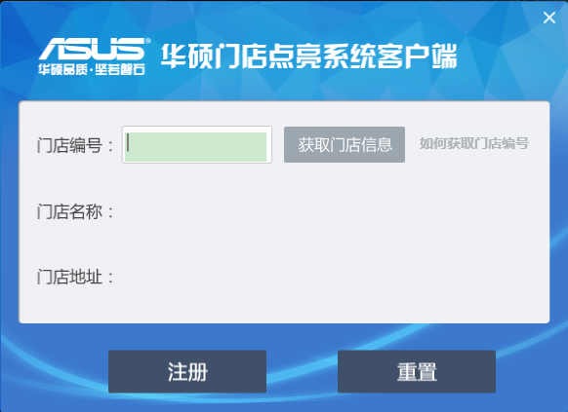
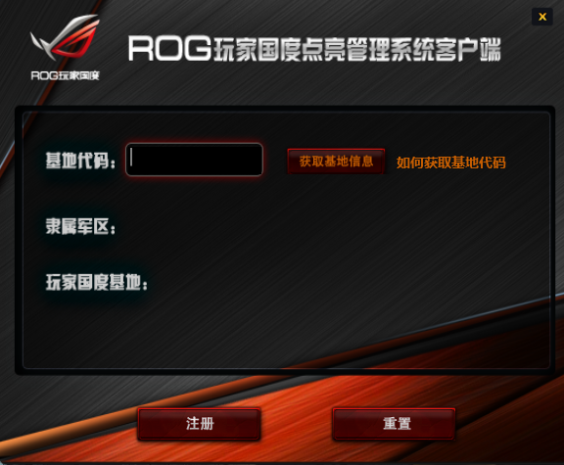
客户端开机启动（未注册）
当有网络时，客户端会检测您的版本是否最新，若非最新版本，客户端会自动进行升级。升级成功后，会启动客户端最新版本提示您进行注册。
说明：客户端会根据样机型号不同自动显示不同风格的界面，如下图所示。

Slide 17
目录|CONTENTS
项目概述
客户端下载及安装
客户端开机启动（未注册）
样机注册
客户端版本自动升级
常用功能
壁纸工具
客户端卸载
常见问题
联系我们

Slide 18
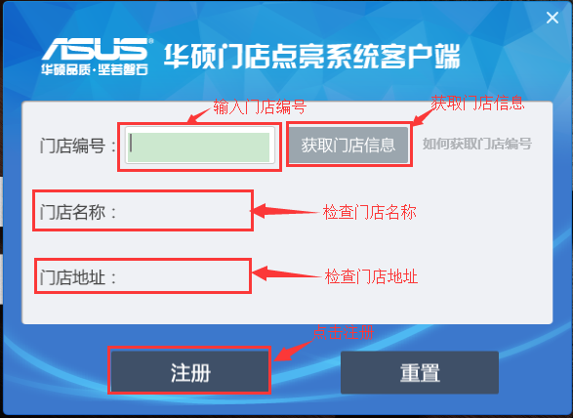
样机注册
客户端启动后，未注册的样机要先进行注册。样机注册共分为5步：
1）输入门店编号
2）获取门店信息
3）检查门店名称
4）检查门店地址
5）点击注册

Slide 19
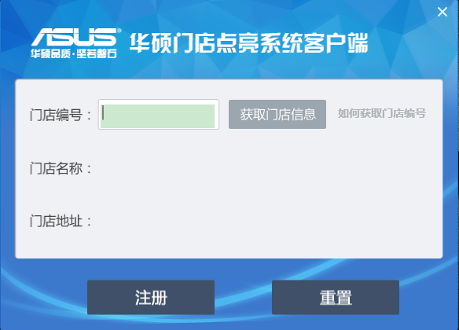
样机注册
第1步，输入门店编号
如果不清楚店面编号，请咨询您的店长或直接询问华硕城市督导。

Slide 20
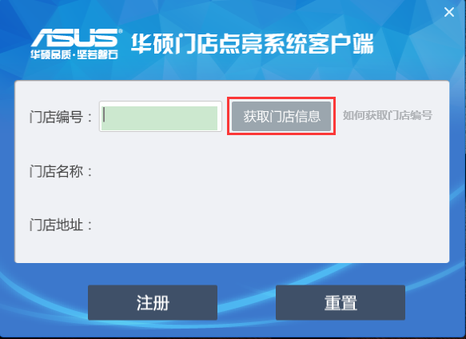
样机注册
第2步，点击“获取门店信息”

Slide 21
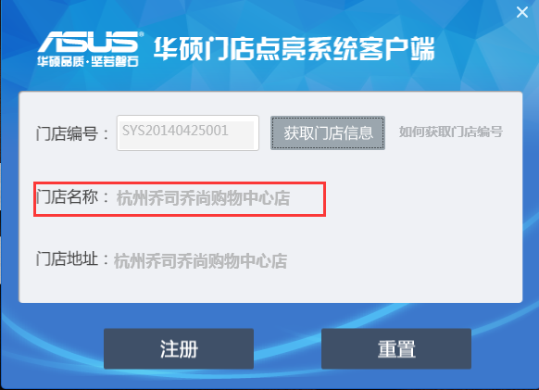
样机注册
第3步，检查门店名称，如果输入错误，可以点击重置重新输入。

Slide 22
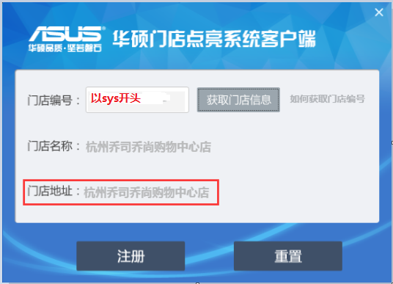
样机注册
第4步，检查门店地址。

Slide 23
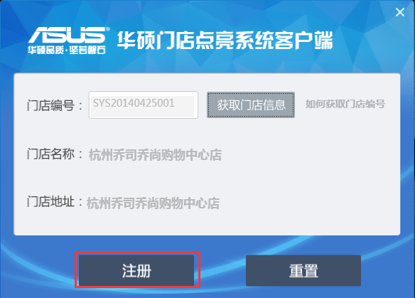
样机注册
第5步，点击注册。

Slide 24
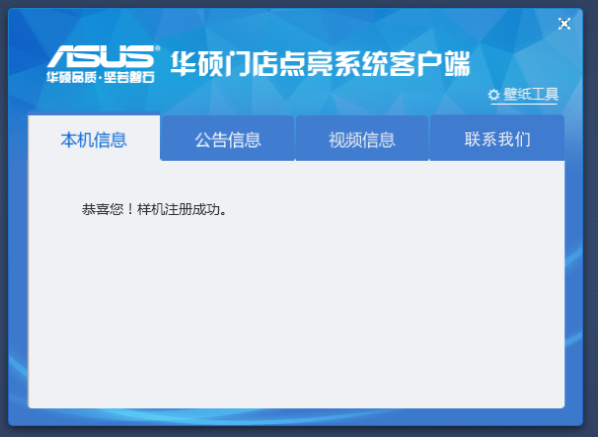
样机注册
显示注册成功提示。

Slide 25
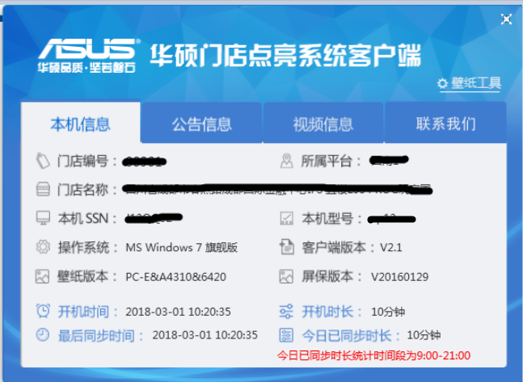
样机注册
注册成功后，每次样机开机客户端会自动启动。

Slide 26
目录|CONTENTS
项目概述
客户端下载及安装
客户端开机启动（未注册）
样机注册
客户端版本自动升级
常用功能
壁纸工具
客户端卸载
常见问题
联系我们

Slide 27
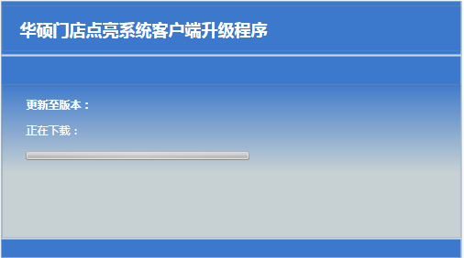
客户端自动升级
每次客户端开机后，如果有网，客户端会自动检测是否有新版本
如果有新版本，客户端将会自动完成升级，不需要人工参与

Slide 28
目录|CONTENTS
项目概述
客户端下载及安装
客户端开机启动（未注册）
样机注册
客户端版本自动升级
常用功能
壁纸工具
客户端卸载
常见问题
联系我们

Slide 29
常用功能
本机信息

Slide 30
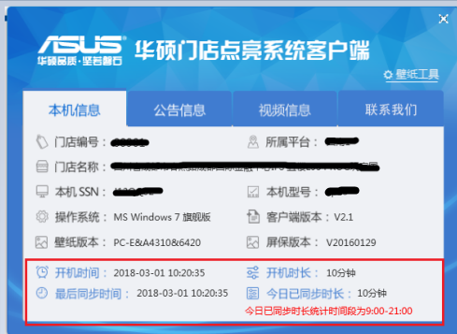
常用功能
本机信息
开机时间：当日第一次开机时间
开机时长：今天已开机实际时长
最后同步时间：点亮数据最后一步提交到服务器的时间
今日已同步时长：当日成功提交给服务器的有效点亮
数据(包含近几天一直未联网时的点亮数据)。
注意：
1) 只有在早９点至晚９点间的开机数据才计有效。
2) 如果近几天一直未联网，当有网时，会自动将前几天未
联网时间段的有效点亮数据提交给服务器
3) 为了确保点亮数据准确性，最好每天都要联网。
4) 不要随意修改样机的本地日期和时间，要保证样机本地
时钟的正确性

Slide 31
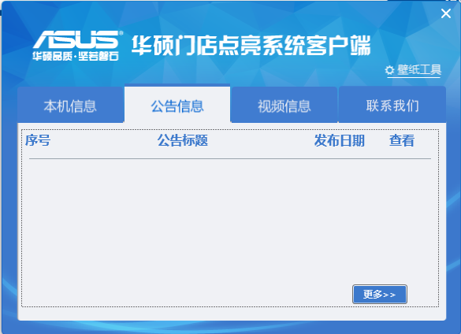
常用功能
公告信息

Slide 32
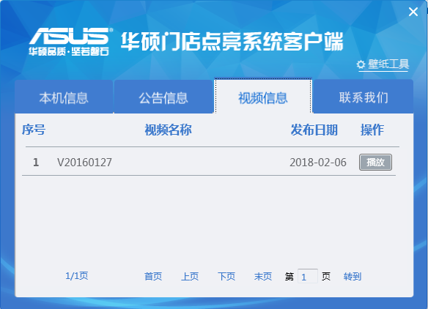
常用功能
视频信息

Slide 33
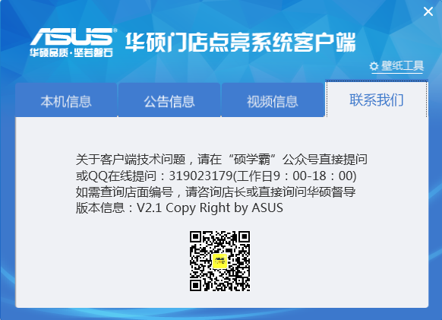
常用功能
联系我们

Slide 34
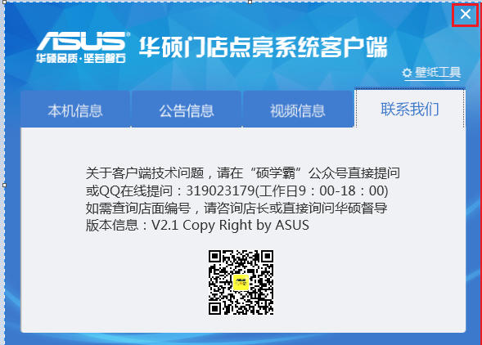
常用功能
点击右上角的叉可以将客户端最小化到托盘

Slide 35


常用功能
客户端在托盘时可以双击显示桌面，也可在右键菜单中选择“显示界面”
注册成功的样机每次重启后，客户端会自动启动（有新版本则升级）。服务器会按时将道具信息推送到样机，且壁纸与屏保不允许自行修改。

Slide 36
目录|CONTENTS
项目概述
客户端下载及安装
客户端开机启动（未注册）
样机注册
客户端版本自动升级
常用功能
壁纸工具
客户端卸载
常见问题
联系我们

Slide 37
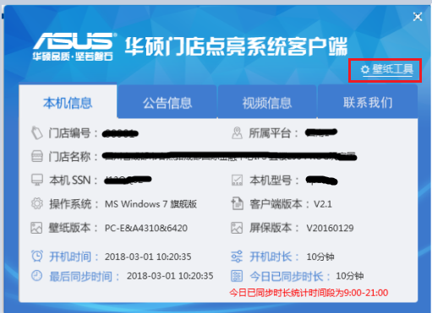
壁纸工具
打开客户端，点击“壁纸工具”按钮

Slide 38
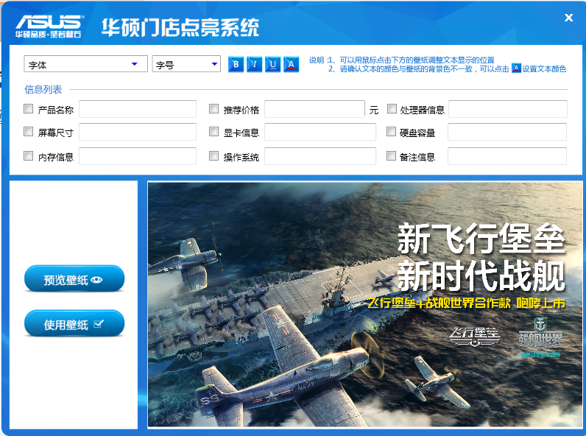
壁纸工具
壁纸工具界面显示如下：

Slide 39
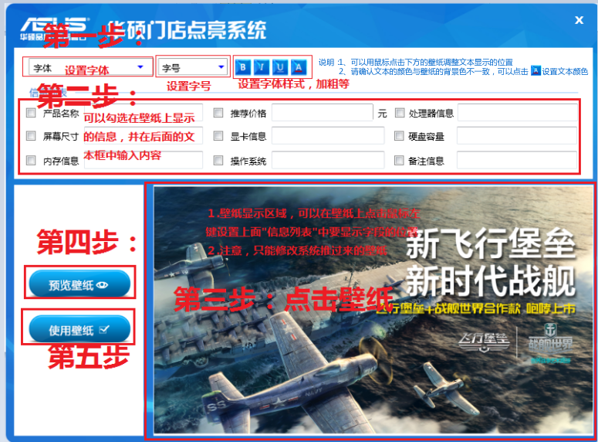
壁纸工具
壁纸工具使用说明如下：

Slide 40
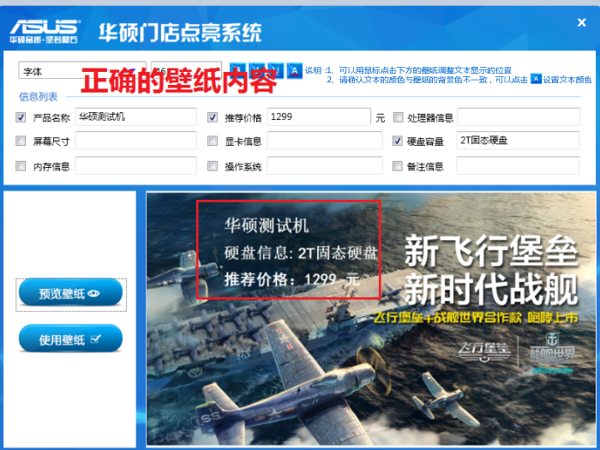
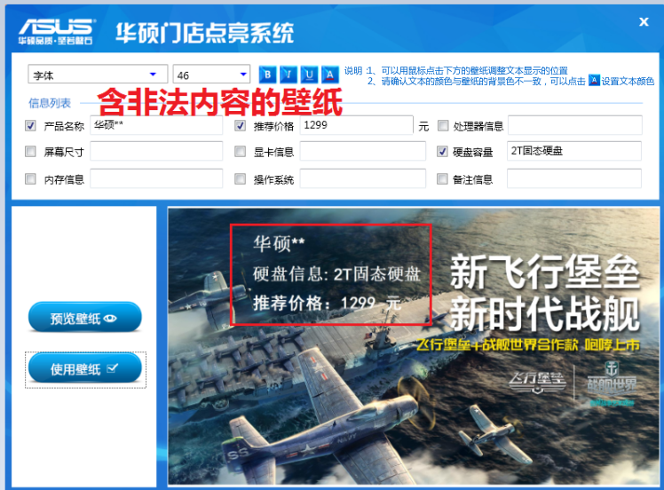
壁纸工具
壁纸工具使用注意事项：
１.样机必须处于联网状态，否则无法使用；
２.产品名称、推荐价格、处理器信息等内容中不能输入非法或敏感词汇，如包括类似暴力、色情等内容，系统将会自动屏蔽（替换成***）这些内容。

Slide 41
目录|CONTENTS
项目概述
客户端下载及安装
客户端开机启动（未注册）
样机注册
客户端版本自动升级
常用功能
壁纸工具
客户端卸载
常见问题
联系我们

Slide 42

客户端卸载
当样机成功出售或下架，需要卸载客户端，若不卸载，客户购买后将无法更改壁纸与屏保，会影响客户的正常使用。
点击托盘右键菜单中的卸载程序。

Slide 43
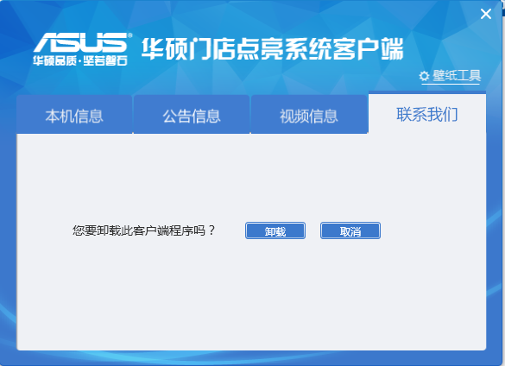
客户端卸载
在客户端主界面点击卸载

Slide 44
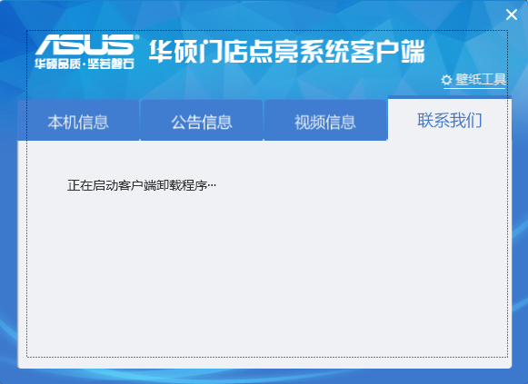
客户端卸载
正在启动客户端卸载程序

Slide 45
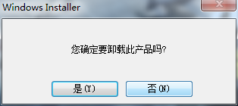
客户端卸载
点击是卸载程序
客户端卸载后，需要重启机器才能完成配置，使用户能够正常的使用壁纸和屏保。

Slide 46
目录|CONTENTS
项目概述
客户端下载及安装
客户端开机启动（未注册）
样机注册
客户端版本自动升级
常用功能
壁纸工具
客户端卸载
常见问题
联系我们

Slide 47
常见问题
( http://rdm.asus.com.cn/QAFront/Index )
Q1：客户端在安装时被360等杀毒软件拦截，该如何处理？
A：在首次安装客户端时遇到360等的拦截，一定要允许该客户端的所有操作，否则客户端的部分功能将无法实现。
Q2：安装客户端后，如果样机播放屏保时会出现黑屏，并伴有浮动文字：“The screensaver requires Adobe Flash Player Active X…”，该如何处理？
A：这种情况属于样机缺少flash播放器，无法解析屏保文件，可到网上下载flash播放器，屏保即可正常播放。

Slide 48
目录|CONTENTS
项目概述
客户端下载及安装
客户端开机启动（未注册）
样机注册
客户端版本自动升级
常用功能
壁纸工具
客户端卸载
常见问题
联系我们

Slide 49
联系我们
联系华硕门店点亮系统项目组 周一至周五9:00-18:00
QQ在线客服：319023179

Slide 50
Thanks!

